Slide 1
Softwaretechnik I
Praktische Arbeit
Silvia Wen
Muhammad Daryl Rashad
12.02.2022

Slide 2
Anforderungstext – Bank (G2)
In einer Bank können Kunden eine Reihe von Konten eröffnen. Hierzu müssen der Name und die Adresse hinterlegt werden. Alle Konten haben einen Saldo, welcher angibt, was für ein Wert sich aktuell auf dem Konto befindet. Girokonten sind die ganz normalen Konten, sie werden durch eine eindeutige IBAN identifiziert. Zudem gibt es Depotkonten, in dem die von den Kunden gekauften Aktien abgelegt werden. Der Kunde kann sich eine Auflistung der verschiedenen Posten in seinen Depots anzeigen lassen. Wichtig ist, dass zur Deckung von Käufen und zur Ausschüttung bei Verkäufen oder Dividendenzahlungen immer ein Referenzkonto angegeben werden muss. Zur Berechnung des Saldos eines Depots werden immer die Tageskurse der Aktien verwendet. Aktien werden durch die sogenannte Wertpapierkennnummer eindeutig identifiziert.

Slide 3
Anforderungstext – Bank (G2) Markierung der Substantive
In einer Bank können Kunden eine Reihe von Konten eröffnen. Hierzu müssen der Name und die Adresse hinterlegt werden. Alle Konten haben einen Saldo, welcher angibt, was für ein Wert sich aktuell auf dem Konto befindet. Girokonten sind die ganz normalen Konten, sie werden durch eine eindeutige IBAN identifiziert. Zudem gibt es Depotkonten, in dem die von den Kunden gekauften Aktien abgelegt werden. Der Kunde kann sich eine Auflistung der verschiedenen Posten in seinen Depots anzeigen lassen. Wichtig ist, dass zur Deckung von Käufen und zur Ausschüttung bei Verkäufen oder Dividendenzahlungen immer ein Referenzkonto angegeben werden muss. Zur Berechnung des Saldos eines Depots werden immer die Tageskurse der Aktien verwendet. Aktien werden durch die sogenannte Wertpapierkennnummer eindeutig identifiziert.

Slide 4
Anforderungstext – Bank (G2) Entfernen der Substantive
In einer Bank können Kunden eine Reihe von Konten eröffnen. Hierzu müssen der Name und die Adresse hinterlegt werden. Alle Konten haben einen Saldo, welcher angibt, was für ein Wert sich aktuell auf dem Konto befindet. Girokonten sind die ganz normalen Konten, sie werden durch eine eindeutige IBAN identifiziert. Zudem gibt es Depotkonten, in dem die von den Kunden gekauften Aktien abgelegt werden. Der Kunde kann sich eine Auflistung der verschiedenen Posten in seinen Depots anzeigen lassen. Wichtig ist, dass zur Deckung von Käufen und zur Ausschüttung bei Verkäufen oder Dividendenzahlungen immer ein Referenzkonto angegeben werden muss. Zur Berechnung des Saldos eines Depots werden immer die Tageskurse der Aktien verwendet. Aktien werden durch die sogenannte Wertpapierkennnummer eindeutig identifiziert.

Slide 5
Anforderungstext – Bank (G2) Entfernen der Substantive
In einer Bank können Kunden eine Reihe von Konten eröffnen. Hierzu müssen der Name und die Adresse hinterlegt werden. Alle Konten haben einen Saldo, welcher angibt, was für ein Wert sich aktuell auf dem Konto befindet. Girokonten sind die ganz normalen Konten, sie werden durch eine eindeutige IBAN identifiziert. Zudem gibt es Depotkonten, in dem die von den Kunden gekauften Aktien abgelegt werden. Der Kunde kann sich eine Auflistung der verschiedenen Posten in seinen Depots anzeigen lassen. Wichtig ist, dass zur Deckung von Käufen und zur Ausschüttung bei Verkäufen oder Dividendenzahlungen immer ein Referenzkonto angegeben werden muss. Zur Berechnung des Saldos eines Depots werden immer die Tageskurse der Aktien verwendet. Aktien werden durch die sogenannte Wertpapierkennnummer eindeutig identifiziert.

Slide 6
Anforderungstext – Bank (G2)
In einer Bank können Kunden eine Reihe von Konten eröffnen. Hierzu müssen der Name und die Adresse hinterlegt werden. Alle Konten haben einen Saldo, welcher angibt, was für ein Wert sich aktuell auf dem Konto befindet. Girokonten sind die ganz normalen Konten, sie werden durch eine eindeutige IBAN identifiziert. Zudem gibt es Depotkonten, in dem die von den Kunden gekauften Aktien abgelegt werden. Der Kunde kann sich eine Auflistung der verschiedenen Posten in seinen Depots anzeigen lassen. Wichtig ist, dass zur Deckung von Käufen und zur Ausschüttung bei Verkäufen oder Dividendenzahlungen immer ein Referenzkonto angegeben werden muss. Zur Berechnung des Saldos eines Depots werden immer die Tageskurse der Aktien verwendet. Aktien werden durch die sogenannte Wertpapierkennnummer eindeutig identifiziert.

Slide 7
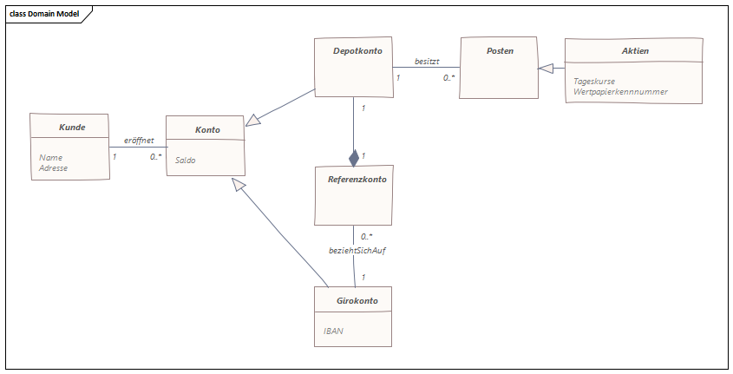
Domänenmodell
Fügen Sie bitte Ihr Domänenmodell ein.

Slide 8
Anforderungstext – Bank (G2) Markierung der Verben
In einer Bank können Kunden eine Reihe von Konten eröffnen. Hierzu müssen der Name und die Adresse hinterlegt werden. Alle Konten haben einen Saldo, welcher angibt, was für ein Wert sich aktuell auf dem Konto befindet. Girokonten sind die ganz normalen Konten, sie werden durch eine eindeutige IBAN identifiziert. Zudem gibt es Depotkonten, in dem die von den Kunden gekauften Aktien abgelegt werden. Der Kunde kann sich eine Auflistung der verschiedenen Posten in seinen Depots anzeigen lassen. Wichtig ist, dass zur Deckung von Käufen und zur Ausschüttung bei Verkäufen oder Dividendenzahlungen immer ein Referenzkonto angegeben werden muss. Zur Berechnung des Saldos eines Depots werden immer die Tageskurse der Aktien verwendet. Aktien werden durch die sogenannte Wertpapierkennnummer eindeutig identifiziert.

Slide 9
Anforderungstext – Bank (G2) Entfernen der Verben
In einer Bank können Kunden eine Reihe von Konten eröffnen. Hierzu müssen der Name und die Adresse hinterlegt werden. Alle Konten haben einen Saldo, welcher angibt, was für ein Wert sich aktuell auf dem Konto befindet. Girokonten sind die ganz normalen Konten, sie werden durch eine eindeutige IBAN identifiziert. Zudem gibt es Depotkonten, in dem die von den Kunden gekauften Aktien abgelegt werden. Der Kunde kann sich eine Auflistung der verschiedenen Posten in seinen Depots anzeigen lassen. Wichtig ist, dass zur Deckung von Käufen und zur Ausschüttung bei Verkäufen oder Dividendenzahlungen immer ein Referenzkonto angegeben werden muss. Zur Berechnung des Saldos eines Depots werden immer die Tageskurse der Aktien verwendet. Aktien werden durch die sogenannte Wertpapierkennnummer eindeutig identifiziert.

Slide 10
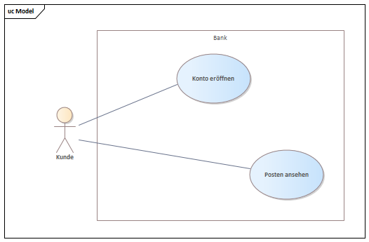
Use-Case Diagramm
Fügen Sie bitte Ihr Use-Case Diagramm ein.

Slide 11
Epic 1: Konto eröffnen
Als Kunde möchte ich einen Girokonto eröffnen können, um mein Geld in der Bank aufzubewahren.
Akzeptanzkriterien:
Wenn die Kunde ihre persönliche Daten eingibt, läuft der Girokontoeröffnung weiter.
Wenn die Girokontoeröffnung erfolgreich ist, werden die IBAN, der Saldo und die Berechtigung dem Kunden angezeigt.

Slide 12
Epic 1: Konto eröffnen
Als Kunde möchte ich einen Depotkonto eröffnen können, um mein Aktien hinterlegen zu können.
Akzeptanzkriterien:
Wenn die Kunde ihre persönliche Daten und Referenzkonto eingibt, läuft der Depotkontoeröffnung weiter.
Wenn die Depotkontoeröffnung erfolgreich ist, werden die Kontonummer, der Saldo und die Berechtigung dem Kunden gegeben.

Slide 13
Epic 2: Posten ansehen
Als Kunde möchte ich die Liste der Posten in meinem Depot ansehen können, um die gesamte Werte meiner Aktien zu überwachen.
Akzeptanzkriterien:
Die Kunde kann ihre Kontonummer und Personalausweis eingeben, um die Identität zu verifizieren, falls sie noch nicht verifiziert ist.
Nach der Verifizierung bekommt der Kunde die Liste der Posten in ihrem Depot und die gesamte Saldo des Depots angezeigt.

Slide 14
Epic 2: Posten ansehen
Als Kunde möchte ich die Details der einzelnen Posten in meinem Depots sehen können, um eine Entscheidung über den Verkauf zu treffen.
Akzeptanzkriterien:
Die Kunde kann ihre Kontonummer und Personalausweis eingeben, um die Identität zu verifizieren, falls sie noch nicht verifiziert ist.
Nach der Verifizierung bekommt der Kunde der Verlauf der Tageskurse, die Wertpapierkennnummer und andere Details von dem einzelnen Posten angezeigt.

